Slide 1
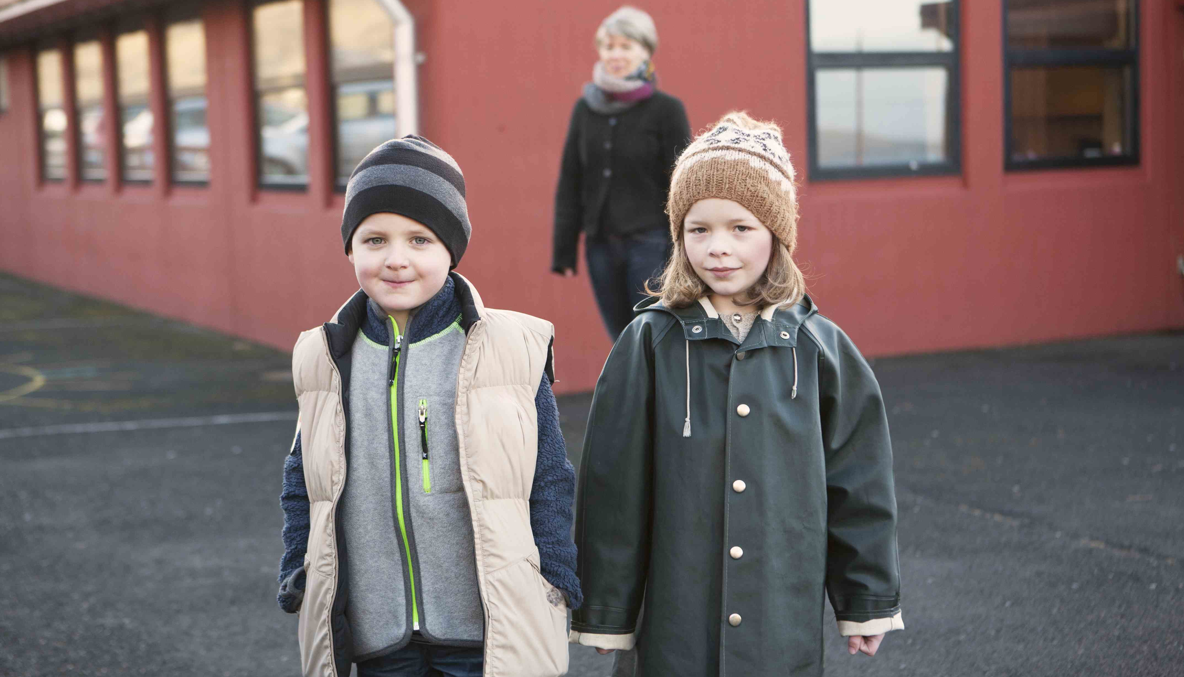
Ferðsluundirvísing í skúlum – hví, hvat og hvør? Skeið á Námi fyri lærarum 10. september 2014 Brynhild Høgnadóttir

Slide 2
Er ferðslan ein trupulleiki?
Notes:
Hvat halda tit um hendan spurningin?
Halda tit at talið á vanlukkum er nøkunlunda, so tað er til at liva við?
Má eitt samfelag lata sær lynda, at summi doyggja í ferðsluni?
Tal á deyðum – tal á bilum gjøgnum árini
Hækking her í 70’ unum og heilt upp til kreppuna í 1993. Bara hækkar eftir ta kreppuna – i dag umleið 30.000 akfør í FO.
Talið á deyðum veksur við /eksploderar. Einki promillumark. Einki krav um trygdarbelti. Hámarksferð av oljukreppuni.
Sígga eina ’búning’ í 90’unum. Nògv varð gjørt av átøkum, lógarherðingum. Lóg um trygdarbelti í 1986. Kaldbakstunnil.
Promillumark lækkað úr 0,8-0,2 í 2009. Herðing í revsing fyri rúsdrekkakoyring og brot á hámarksferð.
Onnur boð upp á lækking?

Slide 3
Deyð pr. 100.000 í Norðurlondum
Notes:
4 deyð í 2014
Í 2014 doyðu 4 í føroysku ferðsluni. Tvey í bili, ein til gongu og ein á súkklu. Hetta talið er høgt í mun til onnur Norðurlond. Í hinum Norðurlondunum er greiða rákið, at talið á deyðum í ferðsluni lækkar.
Føroyar aftur í ár munandi hægst tal á deyðum. Vit hava 8 deyð pr. 100.000, meðan hini norðurlondini hava millum 1,8 og 4,1.
Svøríki, Noreg og Danmark eru tey londini sum í flest ár hava ligið niðarlaga við ferðsludeyðum og við støðugari minking ár um ár.
Orsøk DK og NO: - samskipað átøk millum Sikker Trafik, løgreglu, Vejdirektoratet, kommunur,
- tryggari vegir, herd revsing fyri rúsdrekkakoyring, meiri løgreglueftirlit og nýggj trygdartøkni.
SV: - Ikki nógv átøk sum DK, men munandi størri íøgur í tryggari veganet
Vísir greitt, at vit noyðast at seta ferðslutrygdina ovast á dagsskránna, tí vit koma ikki sovandi til tryggari ferðslu.
Skulu vit bjarga fleiri lívum, krevur tað, at fleiri partar áhaldandi arbeiða við nullhugsjónini fyri eyga. Tað vil siga økt løgreglueftirlit, tryggari vegir, tryggari bilar, kunningarátøk og undirvísing.
FO: - tíverri ikki hagtøl og skaðakanningar, sum vísa orsakir til vanlukkur. Men hvørt tal í hesum hagtølum fjalir ein sorgarleik. Kring landið sita familjur í sorg eftir hesum deyðu i ferðsluni.

Slide 4
Ferðsluóhapp við fólkaskaða
Notes:
Tal á ferðsluóhappum við fólkaskaða frá 2012
Reyða linjan vísir málið í ferðslutrygdarætlanini
Hvat halda tit?
Má eitt samfelag lata sær lynda, at summi doyggja í ferðsluni? Hvussu nógv ’kunnu’ doyggja?
Men tað gongur rætta vegin.

Slide 5
Deyð í ferðsluni í 1994-2013
Notes:
Deyð seinastu 20 árini.
Týðiligt, at 15-24 ára gomul í nógv størstan mun doyggja í ferðsluni.
Tey eru 15-16, tá tey fara úr fólkaskúlanum, og tað er her, tey standa á framman fyri einum tíðarskeiði
Kynsbýti: av teimum 76 deyðu eru 51 menn og 25 kvinnur, tvs umleið 2/3 kallkyn og 1/3 hví man tað vera?

Slide 6
Menniskjasligir faktorar avgerandi
￼
Í 99 % av øllum ferðsluvanlukkum eru menniskjasligir faktorar avgerandi fyri tal á vanlukkum, og hvussu álvarsligar tær eru
Notes:
Menniskjað (Trafikanturin) – akfarið – vegaumhvørvið
Tað er tá menniskju taka skeivar avgerðir, at ferðsluvanlukkur henda. Tilvitað ella ótilvitað.
Hygg eftir %-satsunum!
Eru tit bilsin um hetta?
Hendan sannroyndin er orsøkin til at RFF varð stovnað. Hini norðurlondini høvdu tá fingið ferðslutrygdarráð.

Slide 7
Viðtøkur Ráðsins fyri Ferðslutrygd
Endamál ráðsins er at gera ferðsluna tryggari við:
- at betra ferðsluvanarnar við upplýsing og fjølbroyttum fyritakssemi,
- at stuðla ferðsluundirvísingina við ráðgeving og stuðuli,
- at útvega tíðarhóskandi og viðkomandi undirvísingarmiðlar í ferðslulæru,
- at skipa fyri skeiðvirksemi og trygdarfremjandi verkætlanum
- at…
…

Slide 8
Fyribyrging og ávirkan á atferð
Ferðslu-vanlukkur
Undirvísing og samskifti
Revsing og eftirlit
Akfar trygdar-tøkni
Vegatøk-nilig tiltøk
Notes:
Eitt samfelag skal leggja seg eftir at ávirka frá fleiri síðum

Slide 9
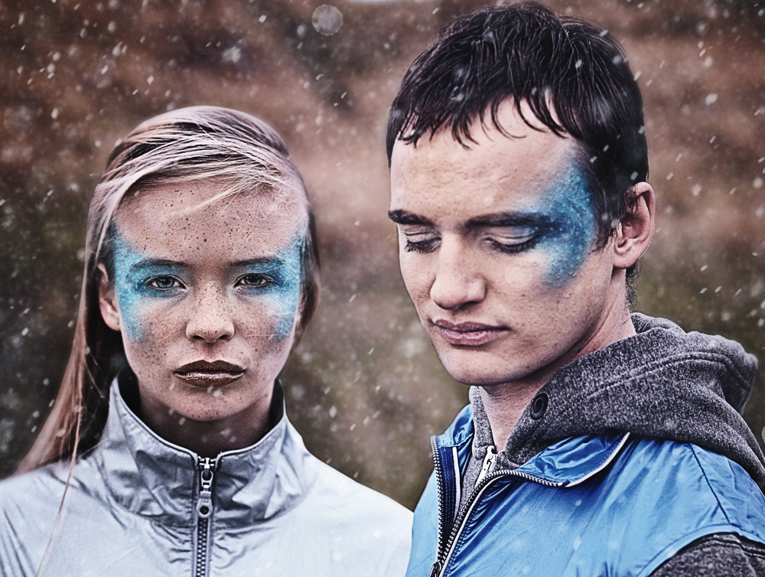
Ferðsluundirvísing hevur verið kravt undirvísingarevni í fólkaskúlanum í mong ár – men tilfarið er gamalt
Tryggingarfelagið Føroyar stigtakari og stuðul til framleiðslu av dagførdum undirvísingartilfari.
Guðrun & Guðrun-endurskinsvestar.
Notes:
Uppgávan við at framleiða undirvísingartilfar til fólkaskúlan ligið á láni í nøkur ár.
Hoyrir við til søguna, at tað var í samstarvi okkara við Tryggingarfelagið Føroyar, at hetta gjørdist møguligt at framleiða talgilda unidrvísingartilfairð. Guðgun og Guðrun sniðgóvu endruskinsvestar til ung. Inntøkurnar vórðu frá byrjan oyramerktar til framleiðslu av undirvísingartilfari til føroyska fólkaskúlan.

Slide 10
Hvussu gongst við undirvísingini í fólkaskúlanum?
Hevur tú áður havt um ferðslu í skúlanum?
Notes:
Svar hjá næmingum í 8. flokki. Frá spurnakanning í Ferðsludøgum í Perluni, har allir landsins 8. flokkar árliga verða bodnir til Ferðsludag.
Greitt er, at 67,5 % av næmingunum siga seg hava havt um ferðslu í skúlanum. Á næstu talvu sæst, at tað í nógv størstan mun er í 1.-3. flokki, at tey hava havt um ferðslu.

Slide 11
Tey sum hava havt um ferðslu – í hvørjum flokkum?
Notes:
Av teimum sum siga ja: nógv størsti partur í 1.-3- flokki.

Slide 12
Hugburður hjá 8. floksnæmingum 2013
Hevur tú verið í bili, har bilførarin var rúsaður?
Notes:
Umleið 10. Hvør næmingur í 8. flokki hevur verið í bili, har bilførarin var rúsað/ur.
Útvið fimti hvør úr Suðuroy/Sandoy høvdu roynt hetta, sum var tað hægsta fyri landið.
í fjør svaraði fimti hvør úr øllum landinum játtandi uppá henda spurning. So ein munandi bati er at síggja.

Slide 13
Hevði tú farið í bil, um tú visti, at bilførarin var rúsaður?

Slide 14
Kemur tað fyri, at onkur tú kennir væl, koyrir við kenning?
Notes:
22,4 % av næmingunum í 8. flokki siga, at tað kemur fyri, at onkur tey kenna væl koyrir við kenning.
Talið er áleið tað sama sum í fjør (23 %).
Næmingar frá Suðuroy/Sandoy svara oftast játtandi uppá henda spurning.

Slide 15
Hevði tú roynt at steðgað onkrum, sum tú visti var rúsað/ur, at koyra?

Slide 16
Hevur tú verið í bili, har tú helt, at bilførarin koyrdi svakt?
Notes:
65,1% í 8. flokki hava verið í bili, har tey hildu bilførarin koyrdi svakt.
Næmingar úr Norðoyggjum hava oftast roynt at koyrt svakt.
HER ER NÓGV AT FARA EFTIR ENN.

Slide 17
Um Ja í sp. 6, hvat hevði tú gjørt?

Slide 18
Hvat er tað skjótasta, bilur, sum tú hevur verið í, hevur koyrt í Føroyum?
Notes:
4,4 % av næmingunum í 8. flokki hava sitið í bili, sum koyrdi skjótari enn 180 km/t.
Í fjør vóru munadi fleiri, sum høvdu roynt tað sama (1/10).
Næmingar úr Suðuroy/Sandoy svar oftast játtandi.
Hesar talvur vísa, at ov nógv vaksin eru ikki góðar fyrimyndir – enn ein orsøk til at undirvísing í fólkaskúlanum er av stórum týdningi.
HVAT HALDA TIT UM HESAR NIÐURSTØÐUR?

Slide 19
Hvørjar eru størstu avbjóðingarnar í ferðsluni í dag?
Ov nógv ferð
Rúsdrekkakoyring
Vantandi nýtsla av atkomiligari trygdarútgerð, so sum belti og hjálmi
Gáloysni (fartelefonir og annað)
Vanlukkur, har ungdómur er uppií
Notes:
HVAT HALDA TIT?
Hvat kostar mest lív?
Hvørjar skeivar avgerðir eru álvarsamast?
INNAN HESI ØKI LIGGJA FLESTØLL ÁTØK OKKARA:
Fari heilt skjótt at ganga ígjøgnum niðurstøður, ið vísa nakað um hugburðin hjá føroyingum.

Slide 20
Hvussu skjótt koyrir tú vanliga á einum vegi við hámarksferð á 80 km/t?

Slide 21
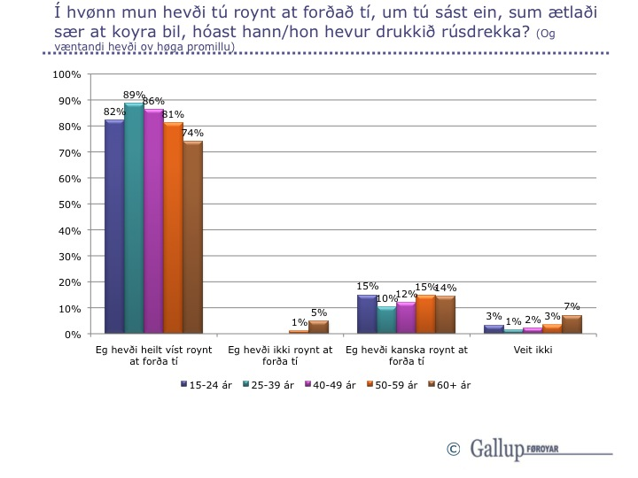
j

Slide 22
Hvussu ofta koyrir tú við eini promillu hægri enn 0,2?
Notes:
Rúsdrekka og ferð – margháttlig tvístøða
Tað er ikki sosialt góðtikið millum manna at koyra ávirkað.
Mong átøk í longri tíð – promillumarkið lækkað úr 0,8 niður í 0,2. Revsing herd.
Men tað er fult góðtikið at koyra ov skjótt – tað hevur eingin ilt við at góðtaka. Bæði politikarar og kongalig sleppa við at fáa klipp í koyrikortið.
Tað løgna er, at ferðin er orsøk til umleið 50 % av teim deyðu í ferðsluni, meðan rúsdrekka stendur fyri umleið 25-30%.
Tað hevði verið gagnligt, um tað ikki varð sosialt góðtikið at koyra skjótt.
Trupulleikin er, at mong børn dagliga avlesa í speedometrinum, at mamma og babba koyra ov skjótt. Og so kann tað ikki vera vandamikið, hah?

Slide 23
Hvussu ofta koyrir tú skjótari enn hámarksferðina?
Notes:
Føroyingar viðganga fegnir, at teir dagliga bróta hámarksferðina. Tað er sosialt góðtikið.

Slide 24
Trygdarbelti og fallhjálmur alsamt viðkomandi
Krav um trygdarbelti í 1986.
Mett verður, at helvtin av teim 56 sum síðan tá eru deyð í ferðsluni og ikki nýttu trygdarbelti ella hjálm, høvdu verið komin frá vanlukkuni við lívinum, varð belti/hjálmur nýtt/ur.

Slide 25
Gáloysni
2. hvør føroyingur sigur seg javnan tosa í handhildna fartelefon, meðan hann koyrir bil
4. hvør føroyingur sigur seg javnan skriva/lesa sms/t-post, meðan hann koyrir bil
(Gallup 2012)

Slide 26
Foreldur sum fyrimyndir …
Galluptalvurnar vísa, at tað má meiri til, til at skapa tryggari vanar í ferðsluni.
Notes:
Allar hesar óvanar: at koyra ov skjótt, at koyra ávirkað, at brúka fartelefon handan róðrið og at gloyma trygdarbeltið – sita mong børn og eru vitni til.
Eisini tí er neyðugt við undirvísing í ferðslu

Slide 27
Kjølfesti
Fólkaskúlalógin §8:
Upp í undirvísingina í fólkaskúlanum koma í hóskandi lærugreinum og á hóskandi aldursstigum hesi kravdu undirvísingarevnini: Kvæðamentan/føroyskur dansur, Ferðsla, Útbúgvingar- og vinnulívskunning, Heilsukunnleiki og seksualupplýsing.
Kunngerð um flokslæraran § 7, Stk 2:
Flokslærarin hevur ábyrgdina av at skipa fyri, at undirvíst verður í teimum kravdu undirvísingarevnunum, sbr. § 8 í fólkaskúlalógini.
Skúlaleiðarin fylgir upp í ársætlanum.
Notes:
Einki nýtt í hesum. MEN hetta hevur ikki havt við sær, at undirvísingin liggur í tryggari legu. Ein orsøkin er so eisini, at tað dagført undirvísingartilfar hevur manglað.
Samskifta um, hvussu fylgjast kann upp í ársætalnum – tí vit stúra fyri, at hetta dettur ímillum.

Slide 28
Tí er ferðsluundirvísing viðkomandi:
Ferðsla er tann deyðsorsøkin, sum er vanligast millum fólk 10-25 ár
• Frá 12 til 16 ára aldur er seksdubling í tali á deyðum og teimum, ið fáa skaða
• Tá tey ungu fara úr skúlanum, standa tey á gáttini til 10 tey vandamestu árini í ferðsluni
Børnini eru framtíðarinnar fólk í ferðsluni
… og ferðsluundirvísing er kravt evni í fólkaskúlalógini!
Notes:
Ferðsla ásett í námsætlanum fyri í Heimstaðarlæru 1.-3. flokk
Men tað er serliga í aldrinum 15-24, at ferðslan kostar lív.
Tí er umráðandi við undirvísing í 3. undirvísingarparti eisini.

Slide 29
Skúlin er grundarlagið
Ferðsluundirvísing tryggjar, at øll fáa sama grundarlag fyri at ferðast trygt í ferðsluni
Tað er ein felags uppgáva hjá skúla og foreldrum
Við nýggja talgilda undirvísingartilfarinum er alt tilfarið tøkt hjá øllum samstundis

Slide 30
Námsætlan og læraravegleiðing
Notes:
Í samstarvi við MMR og Nám er gjørd námsætlan og læraravegleðing til kravda undirvísingarevnið, ferðsla.
Liggja saman við øðrum námsætlanum hjá MMR.
Verandi námsætlan fyri heimstaðarlæru er alsamt galdini, men í lærargvegleingini er uppskot til undirvísingina framyvir.
Nú sleppa 4.-10. flokkur við í nýggju námsætlanunum
Skúlin ráðleggur undirvísingina í ferðslu og ger av á hvørjum floksstigi, undirvíst verður.
Námsætlanin visa m.a. Endamálið, førleikamál og ávegismál.
Í læraravegleiðingini er tilmæli til, hvussu undirvísingin verður skipað.
1.-3.flokk heimstaðarlæra.
4.6. flokk føroyskt (tilfarið stuðlar undir førleikamálaini fyri FØ, umframt at atlit verða tikin fyri tvørfakligari undirvísing í lærugreinini)
7.-10. føroyskt og danskt
Eisini sæst mett tíðarnýtsla fyri alt tilfarið.

